Slide 1
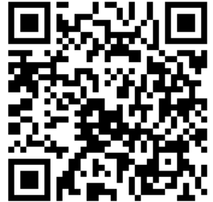
睡眠薬の適正使用を考える会（WEB）
睡眠薬の適正使用を考える会（WEB）
【日時】
2026年7月30日（木）18:30～19:40
【日時】
【日時】
【会場】
WEB形式：Zoom配信
参加登録URL：https://x.gd/8ejiD
ウエビナーID：858 8692 4592
パスコード：Eisai0730
＊事前の参加登録をお願いします。
詳細は裏面を参照ください。
（登録用二次元コード）
講演①
18:30～19:00
琉球大学病院 薬剤部長／沖縄県病院薬剤師会 会長
中村 克徳 先生
「 フォーミュラリによる医薬品の適正使用
～昭和医科大学の睡眠薬における実践を含めて～ 」
昭和医科大学病院 薬剤部 薬剤部長 嶋村 弘史 先生
講演②
19:00～19:40
琉球大学大学院医学研究科 精神病態医学講座
教授 高江洲 義和 先生
「 眠れない不安へのアプローチ
〜ベンゾジアゼピンの役割整理とオレキシン受容体拮抗薬の活用～ 」
稲田クリニック 院長 稲田 泰之 先生
・日本病院薬剤師会 病院薬学認定単位 Ⅱ-3（医薬品情報）0.5単位認定
・日病薬単位希望者は本会にて提示されるキーワード確認（３つ）が必要となります。 Webセミナー終了後に回答用の二次元コードを提示させていただきますので、3つのキーワードをご回答いただきますようお願いいたします。（翌日中）
共催：沖縄県病院薬剤師会／エーザイ株式会社

Slide 2
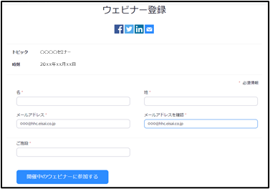
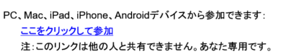
視聴方法のご案内
事前参加登録
事前の参加登録をお願いします。 下記URLもしくは二次元コードから登録をお願いいたします。
1
【登録URL】
https://x.gd/8ejiD
(上記で開けない場合はこちらから登録お願いします)
https://us06web.zoom.us/webinar/register/WN_Osl3LTt6QBOkHbTpPLf3Kw
ウェビナーID
858 8692 4592
パスコード
Eisai0730
⚠事前登録に際してのご注意⚠
ご登録に際しまして、下記項目の登録をお願いいたします
・氏名 ・メールアドレス ・ご施設名 ・職種（医師/薬剤師/その他）
・日本病院薬剤師会 会員種別（正会員/特別会員/非会員）
＊日本病院薬剤師会 病院薬学認定単位を取得される場合は、日病薬のクラウド型会員管理システムへ登録する必要があります。 詳細は日病薬のホームページの案内などをご参照ください。
２
事前登録完了後、表示された視聴用URLまたは登録いただいたメールアドレスに自動配信されるメール内の「ここをクリックして参加」をご選択ください。
青字をクリックしてください。
担当：エーザイ株式会社 安田 祐二
問い合わせ：y-yasuda@hhc.eisai.co.jp
緊急連絡先：090-6790-7510
▶本講演会は医療関係者の皆さまに限りご参加いただくことが可能です。
▶本講演会の内容(話される内容や投影される文字､写真､図､イラストなど)の
無断での複製、転載、改変その他の二次利用はお控えください。

